Slide 1
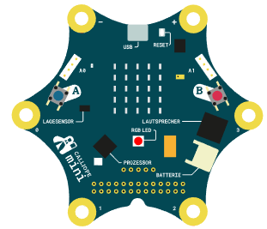
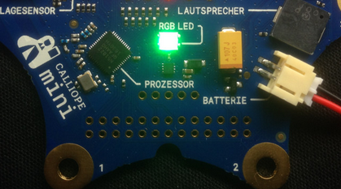
RGB-LED
Projekt INGOLSTADT

Slide 2
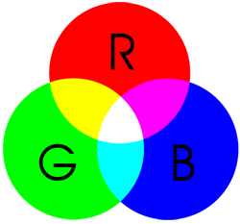
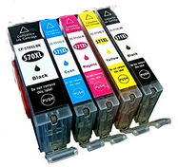
„RGB“
RGB steht für ROT, GELB und BLAU
Was weißt du über die Farben aus dem Kunstunterricht?
Ein Farbdrucker setzt aus diesen Farben alle anderen Farbtöne zusammen.

Slide 3
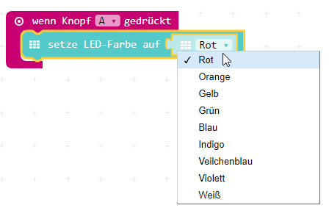
„RGB-LED“
Der MakeCode-Editor kann gezielt folgende Farben ausgeben.

Slide 4
„RGB-LED“
AA
AUFGABE
AUFGABE:
„Beim Klicken auf die Taste A soll ein Blinklicht im Wechsel von „ROT“ und „BLAU“ erscheinen Dies soll 3-mal wiederholt werden. (evtl. muss noch der Befehlsblock „warten“ eingebaut werden).
Danach soll die LED ausgeschaltet werden (Wert = 0)

Slide 5
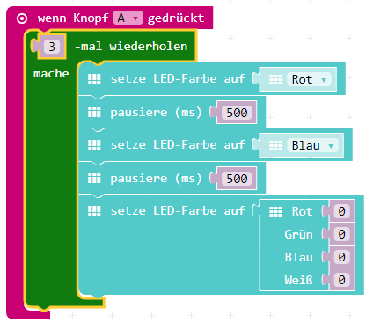
„RGB-LED“
Lsg
Lösung

Slide 6
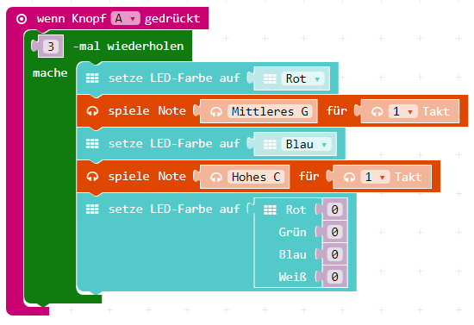
„RGB-LED“
AA
AUFGABE
EXTRA-AUFGABE:
Mit dem Wechsel der Farben blau/rot könntest du auch eine Art Martinshorn ertönen lassen.

Slide 7
„RGB-LED“
Die Helligkeit jeder Farbe kann unabhängig gesteuert werden, so dass sich eine Unmenge von verschiedenen Farben mischen lassen.
Die Helligkeit jeder LED kann in Zahlen zwischen 0 (aus) bis 255 (ganz hell) angegeben werden. Sind alle drei LED voll an, erscheint sie uns in der Farbe weiß.
Je höher die Zahl, desto mehr ROT, BLAU oder GRÜN hat die Farbe. Teste die Werte auf folgender Seite: http://www.farbtabelle.at/farben-umrechnen

Slide 8
„RGB-LED“
AUFGABE:
„Gib die unterschiedlichen Helligkeitsstufen der Farbe ROT aus!“
Problem:
Für jede Stufe müsste jetzt ein eigener Befehl programmiert werden, d. h. für die Zahlen von 0 bis 255 müsste jeweils ein eigener Programmierblock angelegt werden.

Slide 9
„RGB-LED“
„Gib die unterschiedlichen Helligkeitsstufen der Farbe ROT aus!“
Statt der einzelnen Zahlen von 0 – 255 , legen wir für die Zahlen einen Platzhalter fest. In der Mathematik wird dieser veränderbare Wert auch Index genannt.
Dieser Index „zählt“ dann automatisch von der Zahl 0 bis zu der Zahl 255.
Soll dieses Zählen öfters geschehen, so muss eine Schleife (Wiederholung) eingebaut werden.

Slide 10
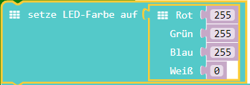
„RGB-LED“
„Gib die unterschiedlichen Helligkeitsstufen der Farbe ROT aus!“
Nun muss noch die Farbe der RGB-LED eingebaut werden. Da die Farbe keinen bestimmten Wert hat, ist keiner der folgenden Blöcke geeignet, da der Wert vorgegeben ist.
Der Wert der Farbe muss dem Platzhalter = Index entsprechen!

Slide 11
„RGB-LED“
„Gib die unterschiedlichen Helligkeitsstufen der Farbe ROT aus!“
Der Wert der Farbe muss dem Platzhalter = Index entsprechen!

Slide 12
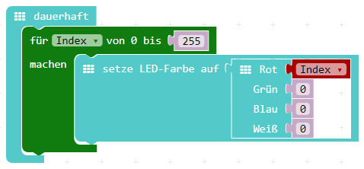
„RGB-LED“
„Gib die unterschiedlichen Helligkeitsstufen der Farbe ROT aus!“
So würde nun das Programm aussehen!
Teste das Programm. Was stellst du fest? Hinweis: Alle anderen Farben sollen nicht angezeigt werden, daher alle auf den Wert = 0 setzen.

Slide 13
„RGB-LED“
„Gib die unterschiedlichen Helligkeitsstufen der Farbe ROT aus!“
So läuft das Programm ab: In einzelnen Schritten wird der Anteil des roten Lichts von 255 bis auf Null verkleinert und die neuen Farbwerte jeweils an die LED gegeben.
Da dies sehr schnell geschieht, sieht man diesen Effekt kaum,
Damit man überhaupt einen Effekt sieht, muss nach jedem Schritt gewartet werden.
Die Lösung findest du auf der folgenden Folie!

Slide 14
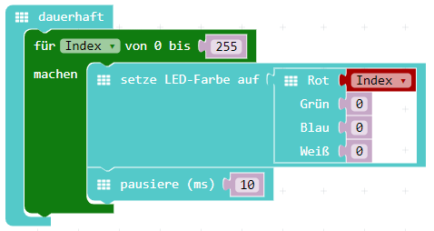
„RGB-LED“
„Gib die unterschiedlichen Helligkeitsstufen der Farbe ROT aus!“
Aufgabe:
Ändere das Programm so, dass die blaue oder die grüne LED ihre Helligkeiten ändern.

Slide 15
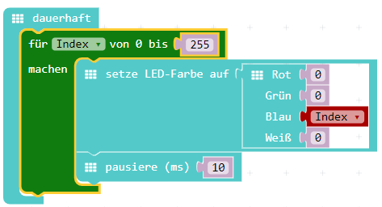
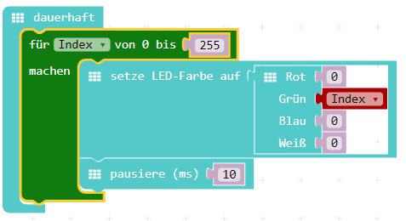
„RGB-LED“
„Gib die unterschiedlichen Helligkeitsstufen der Farbe ROT aus!“
Aufgabe: Ändere das Programm so, dass die blaue oder die grüne LED ihre Helligkeiten ändern.
LÖSUNGEN:

Slide 16
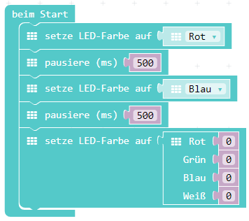
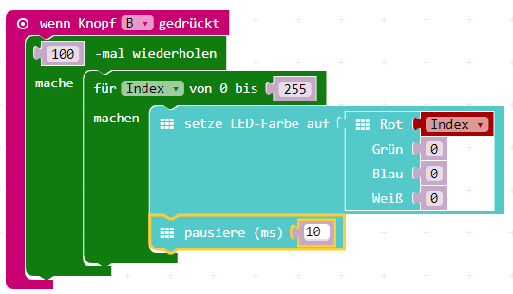
2g „Bewegte Bilder“ – weitere Beispiele
AA
AUFGABE
Arbeitsmaterial | Beschreibung
AB: Würfel –Teil 1. docx | Arbeitsblatt
 | Vorstellung der Aktion „Schütteln“ = Lageänderung. Ausgabe einer Zufallszahl.

